Slide 1





CHÀO MỪNG CÁC EM ĐẾN VỚI TIẾT HỌC!

Slide 2
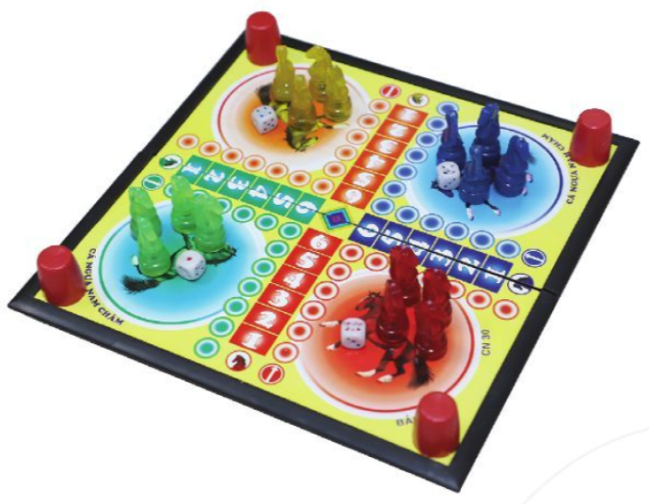

KHỞI ĐỘNG
Bốn bạn Chi, Hằng, Trung, Dũng cùng chơi cờ cá ngựa. Chi đã gieo xúc xắc khi đến lượt của mình.
Xác suất thực nghiệm để Chi gieo được mặt 1 chấm là bao nhiêu?

Slide 3
BÀI 4
Xác suất thực nghiệm trong một số trò chơi và thí nghiệm đơn giản

Slide 4

NỘI DUNG
XÁC SUẤT THỰC NGHIỆM TRONG TRÒ CHƠI TUNG ĐỒNG XU
01
XÁC SUẤT THỰC NGHIỆM TRONG TRÒ CHƠI LẤY VẬT TỪ TRONG HỘP.
02

Slide 5









01
XÁC SUẤT THỰC NGHIỆM TRONG TRÒ CHƠI TUNG ĐỒNG XU

Slide 6

Xác suất thực nghiệm xuất hiện mặt N khi tung đồng xu nhiều lần bằng:
Số lần mặt S xuất hiện
Tổng số lần tung đồng xu
Abc
Xác suất thực nghiệm xuất hiện mặt N khi tung đồng xu nhiều lần bằng:
Số lần mặt S xuất hiện
Tổng số lần tung đồng xu
* Chú ý: Xác suất thực nghiệm xuất hiện mặt S (hoặc mặt N) phản ánh số lần xuất hiện của mặt đo so với tổng số lần tiến hành thực nghiệm.

Slide 7
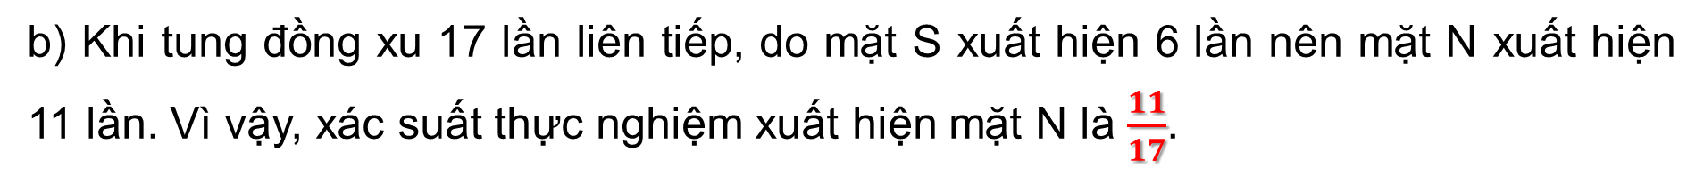
Ví dụ 1
a) Nếu tung một đồng xu 12 lần liên tiếp, có 7 lần xuất hiện mặt N thì xác suất thực nghiệm xuất hiện mặt N bằng bao nhiêu?
b) Nếu tung một đồng xu 17 lần liên tiếp, có 6 lần xuất hiện mặt S thì xác suất thực nghiệm xuất hiện mặt N bằng bao nhiêu?
Giải:
a) Xác suất thực nghiệm xuất hiện mặt N là $\frac{7}{12}$
b) Khi tung đồng xu 17 lần liên tiếp, do mặt S xuất hiện 6 lần nên mặt N xuất hiện 11 lần. Vì vậy, xác suất thực nghiệm xuất hiện mặt N là $\frac{11}{17}$.

Slide 8
02
XÁC SUẤT THỰC NGHIỆM TRONG TRÒ CHƠI LẤY VẬT TỪ TRONG HỘP

Slide 9
Xác suất thực nghiệm xuất hiện mặt N khi tung đồng xu nhiều lần bằng:
Số lần màu A xuất hiện
Tổng số lần lấy bóng

Slide 10
Ví dụ 2
Một hộp có 1 quả bóng xanh, 1 quả bóng đỏ và 1 quả bóng vàng; các quả bóng có kích thước và khối lượng như nhau. Mỗi lần bạn Yến lấy ngẫu nhiên một quả bóng trong hộp, ghi lại màu của quả bóng lấy ra và bỏ lại quả bóng đó vào hộp.
Trong 15 lần lấy bóng liên tiếp, có 5 lần xuất hiện màu xanh, 4 lần xuất hiện màu đỏ và 6 lần xuất hiện màu vàng. Tính xác suất thực nghiệm:
Xuất hiện màu xanh;
Xuất hiện màu đỏ;
Xuất hiện màu vàng.
Giải:
a) Xác suất thực nghiệm xuất hiện màu xanh là $\frac{5}{15}$ = $\frac{1}{3}$
b) Xác suất thực nghiệm xuất hiện màu đỏ là $\frac{4}{15}$
c) Xác suất thực nghiệm xuất hiện màu vàng là $\frac{6}{15}=\frac{2}{5}$

Slide 11
LUYỆN TẬP

Slide 12
3. Một hộp có 10 chiếc thẻ cùng loại, mỗi thẻ được ghi một trong các số 1, 2, 3,…, 10; hai thẻ khác nhau thì ghi hai số khác nhau.
Rút ngẫu nhiên một chiếc thẻ từ trong hộp, ghi lại số của thẻ được rút và bỏ lại thẻ đó vào hộp. Sau 25 lần rút thẻ liên tiếp, hãy ghi kết quả thống kê theo mẫu sau:
Lần rút | Kết quả rút | Tổng số lần xuất hiện
 |  | Số 1 | Số 2 | Số 3 | Số 4 | Số 5 | Số 6 | Số 7 | Số 8 | Số 9 | Số 10
1 | ?
2 | ?
… | ?
HOẠT ĐỘNG NHÓM
Yêu cầu: Hoạt động, trao đổi, thảo luận nhóm, hoàn thành ra phiếu theo tổ.
Thời gian: 10 phút

Slide 13
Chú ý:
Xác suất thực nghiệm xuất hiện mặt k chấm
(k ∈ N, 1< k < 6) khi gieo xúc xắc nhiều lần bằng:
Số lần xuất hiện mặt k chấm
Tổng số lần gieo xúc xắc

Slide 14


VẬN DỤNG

Slide 15




GIAI THOẠI
HAI BÀ TRƯNG

Slide 16





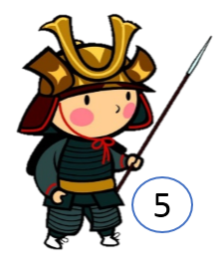
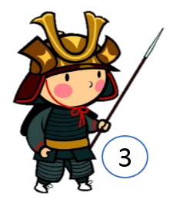
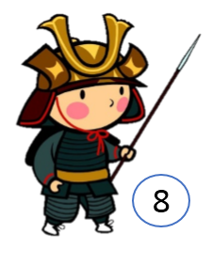
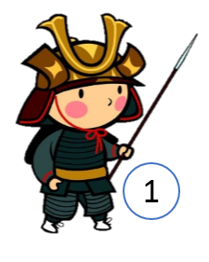
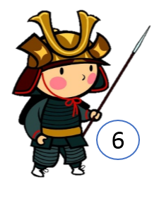



Câu 1
Câu 2
Câu 3
Câu 4
Câu 5
Câu 6
Câu 7
Câu 8

Slide 17

HƯỚNG DẪN VỀ NHÀ
- Đọc thêm mục CÓ THỂ EM CHƯA BIẾT.
- Hoàn thành bài tập còn lại trong SGK và các bài tập trong SBT
- Chuẩn bị bài mới “Bài tập cuối chương IV”.

Slide 18



CẢM ƠN CÁC EM ĐÃ CHÚ Ý LẮNG NGHE!

